Slide 1
ГБОУ Центр образования №654
Волосков Игорь Владимирович
Методика и технологии организации игры-квеста по теме «Предпринимательская деятельность» в рамках программы Обществознание и Экономика в 11 классах (модуль 9)

Slide 2
Цель игры: углубление и обобщение знаний и умений учащихся по темам «Предпринимательство и предпринимательская деятельность», «Факторы производства».
Задачи игры: - развитие понятийного аппарата, отработка навыков применения понятий предпринимательство, предпринимательская деятельность, факторы производства на практике;
-отработка на практике теоретических знаний учащихся, полученных по темам «Факторы производства», «Рыночная экономика и ее принципы», «Рынок», «Предпринимательство».
- отработка практических умений составления планов тем, связанных с предпринимательской деятельностью;
- отработка практических навыков работы с текстом, подготовки ответов на вопросы различной сложности;
- отработка практических навыков подготовки ответов на вопросы, требующие формулировки суждений на основе собственных знаний и опыта.
-отработка практических навыков написания минисочинений по проблематике темы.
- развитие навыков предметного мышления.

Slide 3
Этапы игры (станции)
Станция 1. Составление плана темы
Учебная задача: составление каждой командой плана темы.
Условие: Пункт должен содержать не менее 3 пунктов, два из которых развернуты в подпункты

Slide 4
Станция 2 Работа с текстом.
Notes:
Этап 2 Работа с текстом

Slide 5
Станция 3 Написание минисочинения
Учебная задача: создание каждой командой минисочинения на основе высказывания.
Алгоритм решения: проблема, поставленная в высказывании- авторское видение проблемы- аргументация позиции автора

Slide 6
Апробация модели игры
- Игры и тренинги по развитию предметного мышления в рамках проекта «Актуальные проблемы современного обществознания» (10-11 класс), «Человек и общество» (9 класс) в ГБОУ ЦО №654
-Деловые игры и тренинги по экономике в НОУ ВПО Национальный гуманитарный институт социального управления
- Олимпиады и тренинги по обществознанию в АНО ЦО «Центр интенсивных технологий образования»
Российские и зарубежные публикации автора

Slide 7
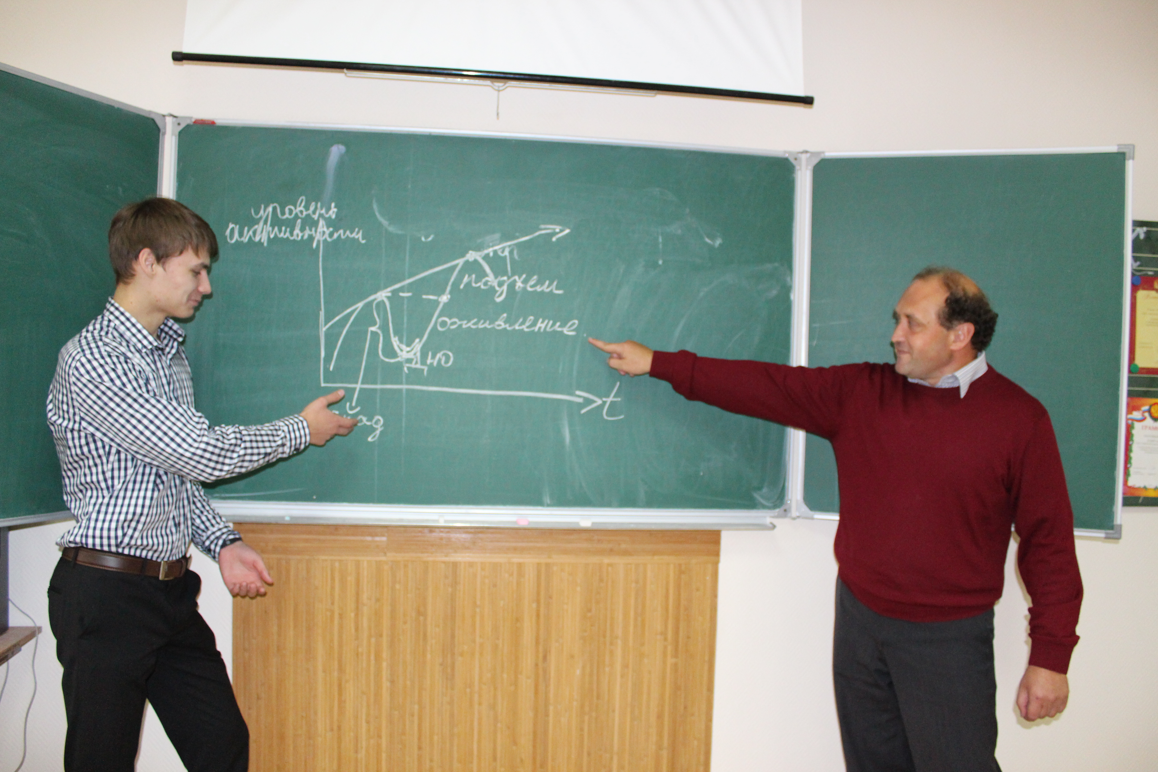
Notes:
Диалоговые методики в действии

